Slide 1

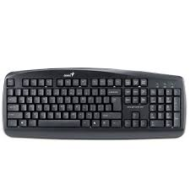
TIN HOC
QUYỂN
1
DÀNH CHO TRUNG HỌC CƠ SỞ
Tiết 11
6
BÀI
HỌC GÕ MƯỜI NGÓN

Slide 2
Câu hỏi 1. Vì sao cần học gõ bàn phím bằng mười ngón ?
A. Không cần học gõ 10 ngón vì chẳng có lợi ích gì, chỉ cần gõ phím muốn gõ là được.
B. Cần học gõ mười ngón để gõ nhanh hơn và chính xác hơn.

Slide 3
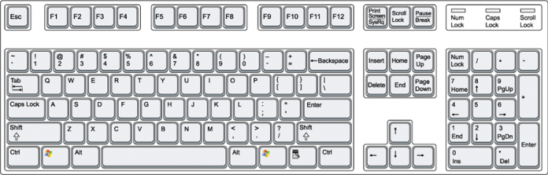
Câu hỏi 2. Quan sát mô hình bàn phím máy tính sau đây. Khi soạn thảo, người ta thường gõ những phím màu nào nhiều nhất ?
A.
B.
C.
D.

Slide 4
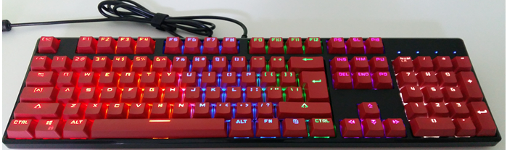
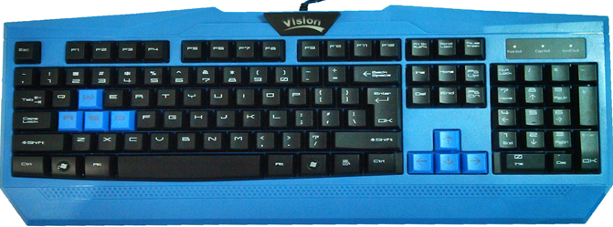
1. Bàn phím máy tính
Tiết 11

Slide 5
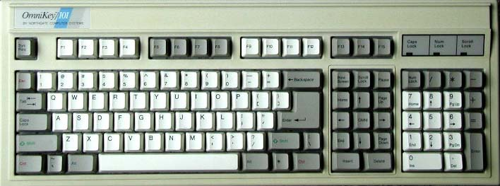

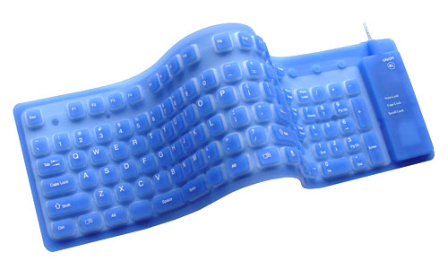
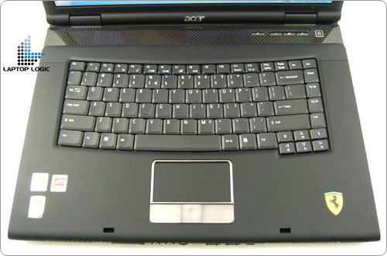
Tiết 11
Bàn phím thông thường
Bàn phím không dây
Bàn phím cao su
Bàn phím máy tính xách tay

Slide 6
Hàng phím số
Hàng phím trên
Hàng phím cơ sở
Hàng phím dưới
Hàng phím chứa phím cách (Spacebar)

Slide 7

Các phím xuất phát
Hàng phím cơ sở
F
J
Hai phím có gai
Là vị trí đặt ngón trỏ

Slide 8
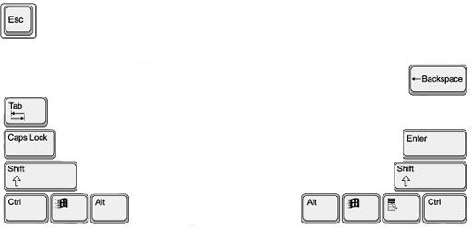
Tiết 11
Một số phím đặc biệt
Backspace
Tab
Caps Lock
Enter
Shift
Shift
Control
Alt
Spacebar
Alt
Control

Slide 9
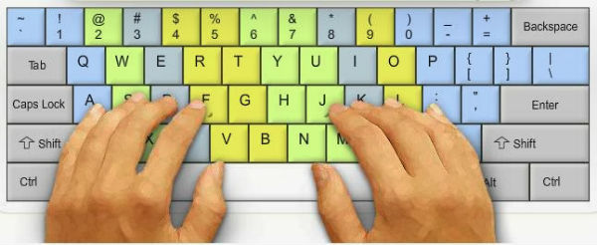

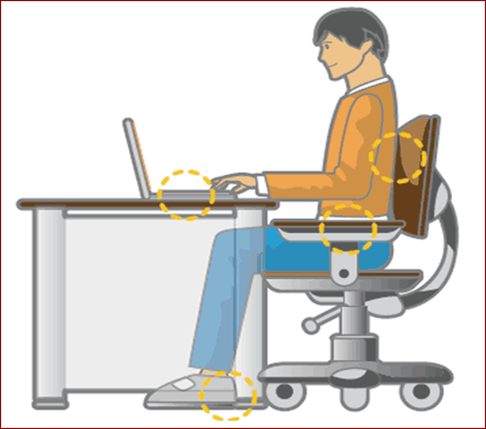
2. Tư thế ngồi, cách đặt tay gõ phím và ích lợi của việc gõ mười ngón:
Tiết 11

Slide 10




a. Tư thế ngồi.
H1:
Không đúng tư thế
H2:
Không đúng tư thế
H3:
Đúng tư thế
H4:
Không đúng tư thế

Slide 11


Slide 12
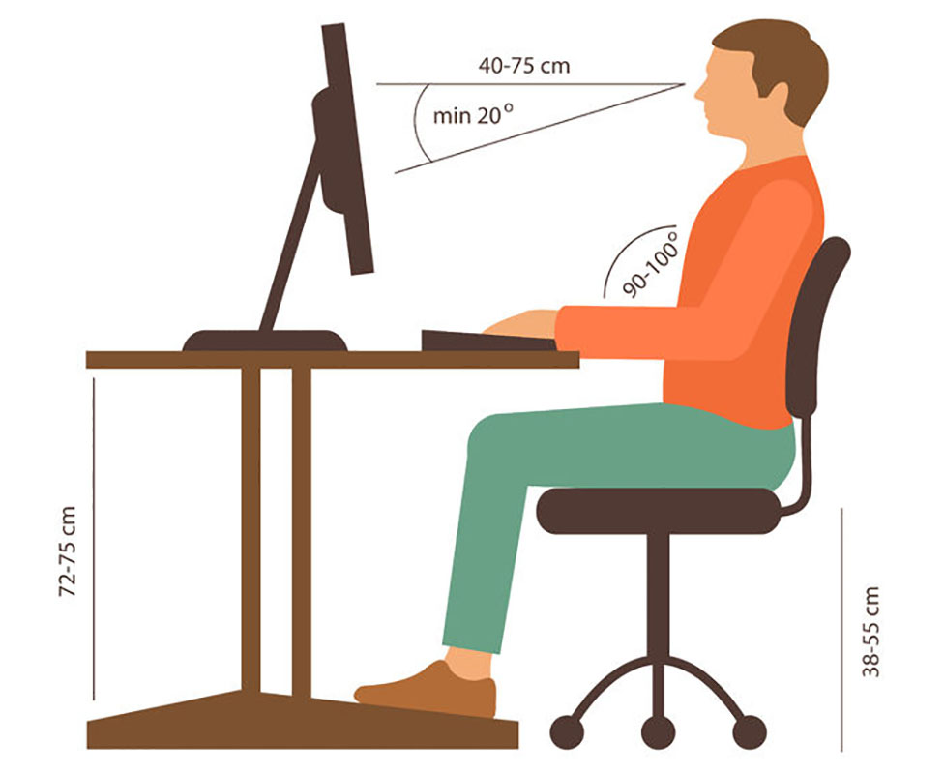
a. Tư thế ngồi.

Slide 13
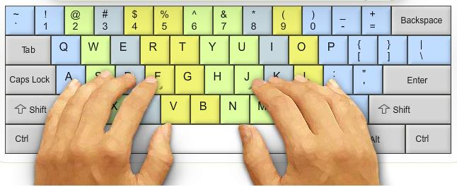
b. Cách đặt tay gõ phím:

Slide 14
Tiết 11
Cách đặt tay lên bàn phím:

Slide 15
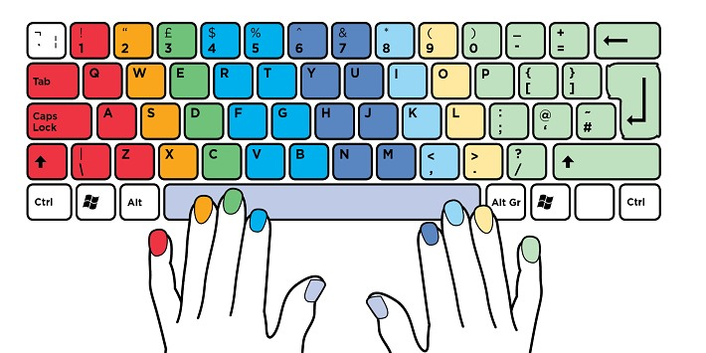
Tiết 11

Slide 16
Khi gõ phím cần lưu ý:
Luôn đặt các ngón tay lên hàng phím cơ sở
Mắt nhìn thẳng vào màn hình, không nhìn
xuống bàn phím
Gõ phím nhẹ nhưng dứt khoát
Mỗi ngón tay chỉ gõ một số phím theo quy định

Slide 17
Tiết 11
c. Ích lợi của việc gõ mười ngón
- Tốc độ gõ nhanh hơn
- Gõ chính xác hơn

Slide 18

Cấu trúc bàn phím máy tính, các hàng phím
1
NỘI DUNG CẦN NẮM ĐƯỢC
Tư thế ngồi, cách đặt tay gõ phím và ích lợi của việc gõ mười ngón.
2

Slide 19
DẶN DÒ
Xem lại nội dung bài vừa học
Trả lời câu hỏi và bài tập trang 40, 41 SGK.
Xem thêm phần “Tìm hiểu mở rộng”
Về nhà chuẩn bị phần còn lại của bài.

